Slide 1

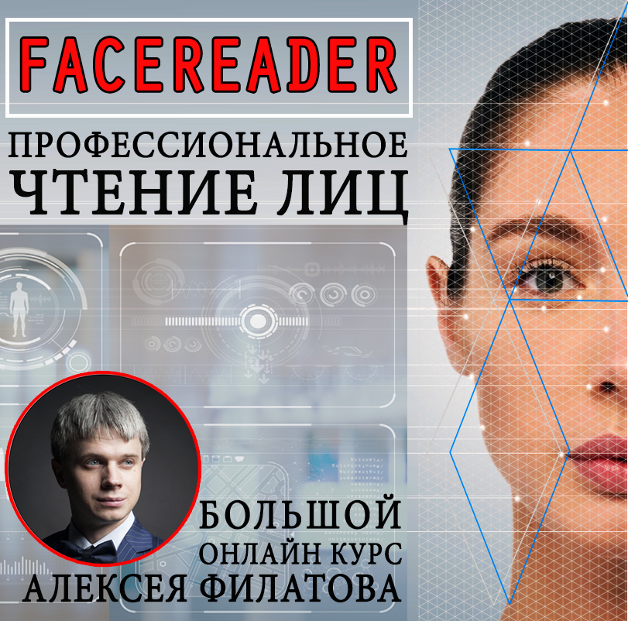

Slide 2
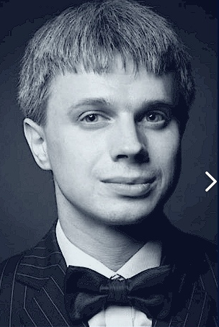
А.Филатов: несколько слов о себе
Высшее медицинское и психологическое образование
Дополнительное образование в области когнитивистики, нейронаук, нейротехнологий и IT.
Руководитель лаборатории цифрового профайлинга
Эксперт-профайлер международного уровня
Автор энциклопедии профайлинга
t.me/ProProfiling

Slide 3
А.Филатов: несколько слов о себе
В практическом профайлинге с 2007 г.
Высшее образование:медицинское (ординатура по психиатрии-психотерапии),психологическое.
Дополнительное образование и курсы повышения квалификации в РФ в сфере психологии, профайлинга и нейронаук:
Аспирантура по психологии у проф. В.А.Барабанщикова
Психолингвистика (СПБГУ)
Психонейроэндокринология (НЦПЗ)
Психодиагностика (Собчик Л.Н.)
НЛП (full of international trainer)
Дополнительное образование и стажировки зарубежом:в области нейроаффективных наук:
Glasgow University (Rachael Jack, Lindsay Wilson),
Geneve University (David Sander),
в области профайлинга, эмоций и психологии восприятия лица: Freitas Magalhães (Porto University), Alexander Todorov, Eva Krumhuber (University College London).
t.me/ProProfiling

Slide 4
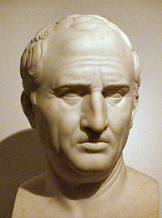
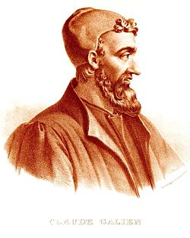
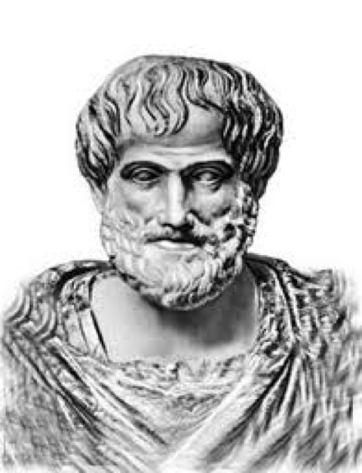
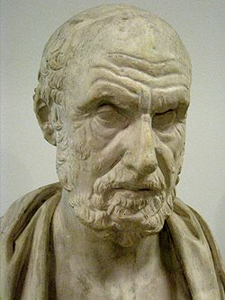
Профайлинг и психодиагностика
Этапы развития
I. Физиогномический период – определение характера и предрасположенности человека по строению его тела, лица, а также «связи со звездами» и происхождением.
t.me/ProProfiling

Slide 5
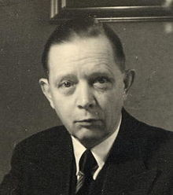
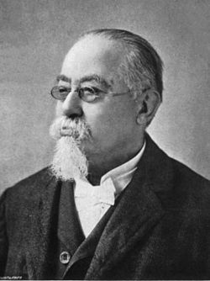
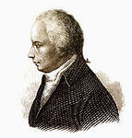
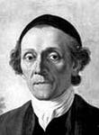
Профайлинг и психодиагностика
Этапы развития
II. Медико-психиатрический период – – определение характера и склонностей социального и асоциального поведения по строению черепа и особенностям высшей нервной деятельности.
t.me/ProProfiling

Slide 6
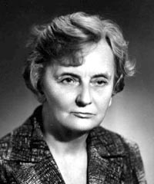
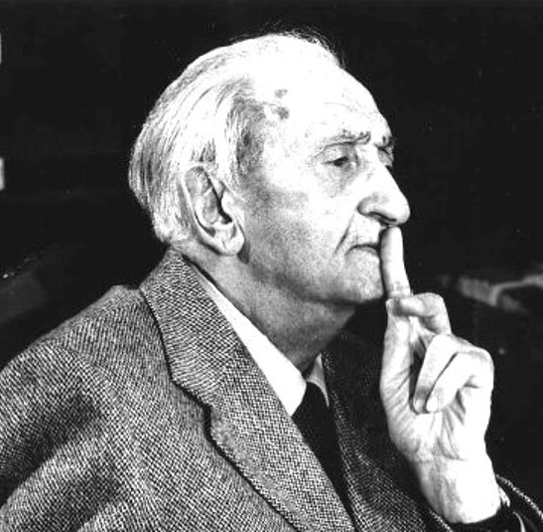
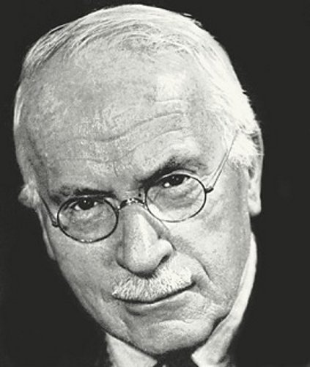
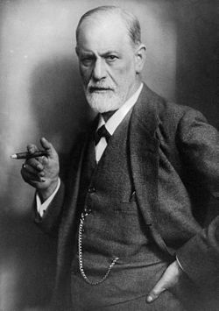
Профайлинг и психодиагностика
Этапы развития
III. Типологический период – создание типологий по ведущим признакам в стремлении описать основные типы поведения человека и предикты его изменений.
t.me/ProProfiling

Slide 7
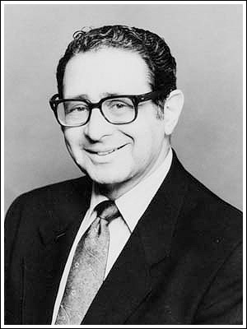
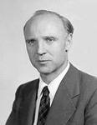
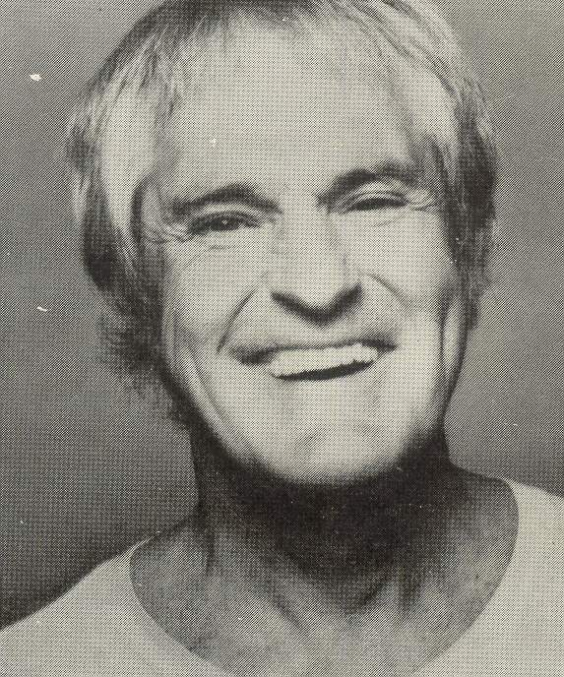
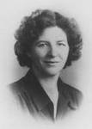
Профайлинг и психодиагностика
Этапы развития
IV. Тестовый период – создание тестов и анкет, ответы на вопросы которых позволяют предположить основную линию поведения и мотивов человека.
t.me/ProProfiling

Slide 8
Профайлинг и психодиагностика
Этапы развития
IV. Интеграционно-прикладной – создание интеграционных прикладных моделей психодиагностики, позволяющих оценить поведение и мотивы человека в целевом контексте.
t.me/ProProfiling

Slide 9
Физиогномический период психодиагностики
Аристотель (384-322 г до н.э.). Основатель физиогномики. Автор первого «западного» труда по физиогномике.
«Physiognomica» Аристотеля: 330 г. до н.э.
156 стр. современного печатного текста.
t.me/ProProfiling

Slide 10
«Physiognomica», Аристотель. Выдержки.
У кого область возле плеч и сами плечи хорошо расчленены - сильны душой; это соотносится с мужественным типом.
Те, кто имеет слабые, плохо расчлененные плечи, - слабы душой; соотносится с женственным типом.
У кого развернутые плечи - благородны душой; это восходит к наблюдаемому, потому что этой наблюдаемой форме соответствует благородство.
У кого плечи связанные и сведенные, те неблагородны; это восходит к соответствующей черте.
У кого подвижная область у ключиц - восприимчивы: когда эта область подвижна, она легче вмещает движения чувств. У кого части тела в области ключиц сдавлены, те тупы; при плохом развитии этих частей движение чувств затруднено.
У кого шея плотная и полная - бесстрашны; это соотносится с бесстрашными быками. У кого шея большая, не слишком толстая - велики душой; это соотносится со львами. У кого она худая, длинная, те - робкие; это соотносится с оленями. У кого шея слишком короткая - коварны; это соотносится с волками.
t.me/ProProfiling

Slide 11
Гиппократ (460-370 г. до н.э.).
Греческий врач, писатель, философ.
Впервые описал темперамент.
Создал учение о строении тела и его взаимосвязи с темпераментом и характером.
Описал физиогномические признаки темперамента и характера.
Гален (129 – 217 г. н.э.).
Римский врач, писатель, философ.
Впервые описал эмоции.
Описал взаимосвязь общей конституции тела с поведением и характером.
Впервые в западной традиции описал элементы визуальной диагностики расстройств характера и других болезней.
t.me/ProProfiling

Slide 12
Марк Тулий Цицерон (106-43 г до н.э.).
Первый «физиогномист» древнего Рима.
Создал описание психологических портретов («образа мыслей и типажа») наиболее известных современников.
По взгляду узнаешь ты лжеца и ложь.
Короткий нос есть признак деспотизма
Любовь к вину и наслажденьям отображается в губах.
Улыбка наполовину есть верный признак лукавства.
t.me/ProProfiling

Slide 13
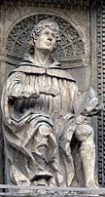
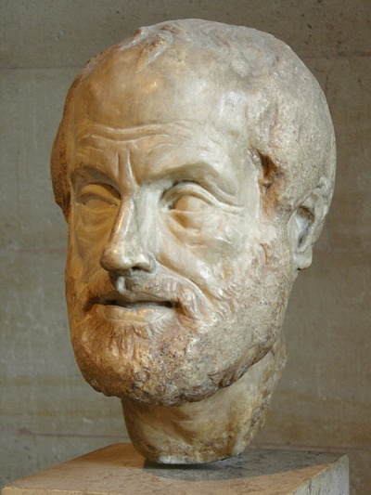
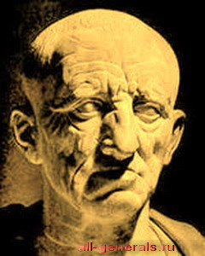
Гай Плиний Секунд (61-113 г. н.э.), римский публичный деятель, писатель, политик.
Цельс (140-200 г. н.э.), римский публичный деятель, писатель, философ.
Адамантий (IV г. н.э.), римский врач, философ.. Автор первого специализированного труда по физиогномике в 2х томах.
t.me/ProProfiling

Slide 14
Восточная физиогномика
Китайская медицина: трактаты III в. До н.э.
Сянфа («законы внешнего облика»),
сяншу («искусство гадания по внешнему облику»)
сяньжэньшо "искусство предсказания судьбы по внешнему облику"）
Индийская медицина: трактаты IV-I в. До н.э.
Сушрута самхита (содержит главы о внешнем виде и его влиянии на болезни),
Чарака-самхита (главы о влиянии болезней на внешний вид человека и его лицо)
Ругвинишчая (главы о характере и темпераменте)
t.me/ProProfiling

Slide 15
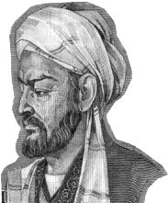
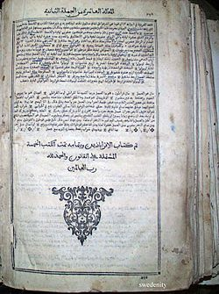
Восточная физиогномика
Ибн Сина (Авиценна)
Разработал свое учение о темпераменте и характере.
Один из первых стал совмещать Аристотелевскую физиогномику с научным медицинским подходом.
t.me/ProProfiling

Slide 16
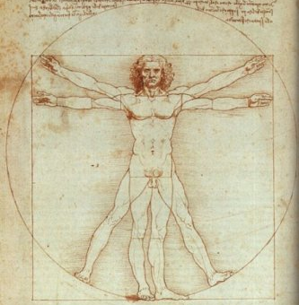
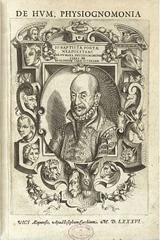
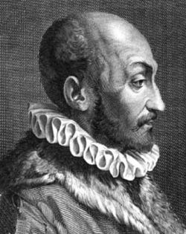
Леонардо да Винчи (1452-1519 гг.), изобретатель, писатель, художник, ученый.
Ввел математический подход в физиогномику.
Описал и систематизировал принципы гармонии лица и тела.
Ввел пропорциональный анализ в физиогномику.
Джамбаттиста делла Порта (1535- 1611 гг).- ученый, врач, алхимик.
Опубликовал трехтомную работу по физиогномике.

Slide 17
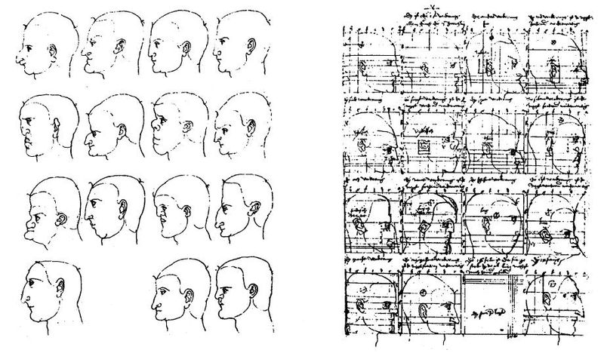
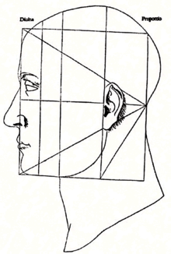
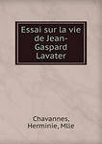
Медико-психиатрический период психодиагностики
Гаспар Лафатер (1741–1801)
Выпустил четырех-томное издание «Физиогномические фрагменты», содержащее более 1300 портретов и рисунков и до 500 таблиц относительно пропорций лица.
t.me/ProProfiling

Slide 18
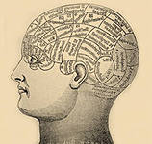
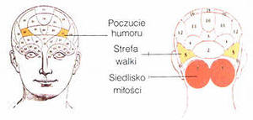
Медико-психиатрический период психодиагностики
Франц Йозеф Галль (1741–1801)
Основатель френологии. Утверждал, что по очертанию черепа можно понять развитие тех или иных участков мозга, а значит, прогнозировать возможности человека.
t.me/ProProfiling

Slide 19
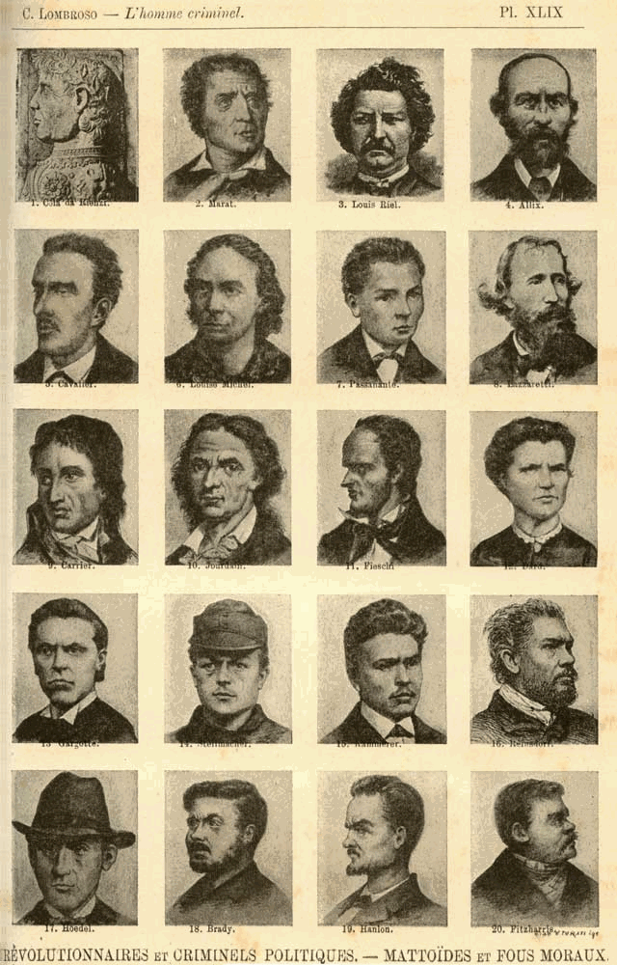
Медико-психиатрический период психодиагностики
Чезаре Ломброзо (1835-1909).
Врач-психиатр, родоначальник антропологического направления в криминологии и уголовном праве, основной мыслью которого стала идея о прирождённом преступнике.
Основные работы –
«Гениальность и помешательство»
и «Типы преступников».
t.me/ProProfiling

Slide 20

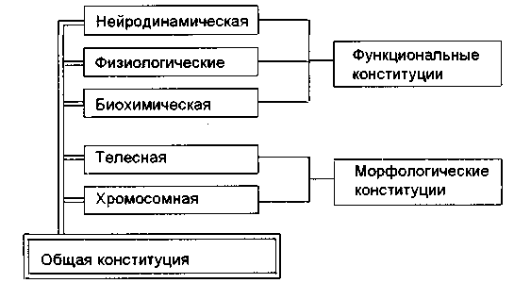
Медико-психиатрический период психодиагностики
Эрнст Кречмер (1888 – 1964 г).
врач-психиатр, создатель типологии темпераментов на основе телосложения.
t.me/ProProfiling

Slide 21
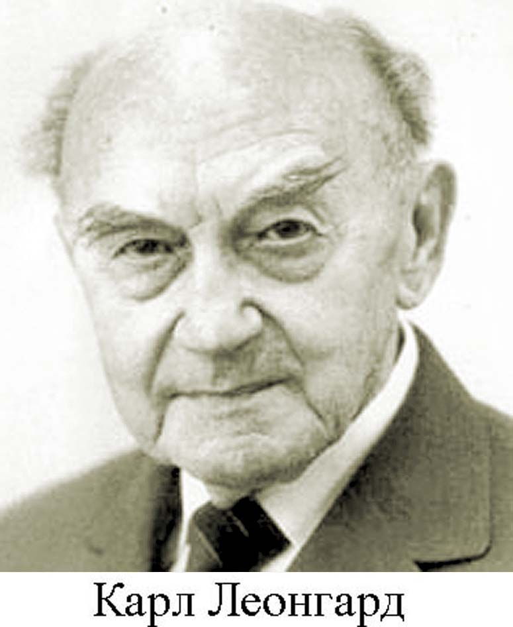
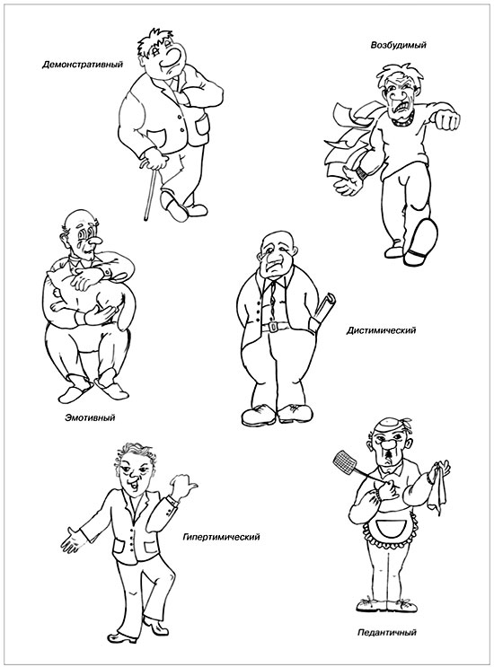
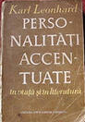
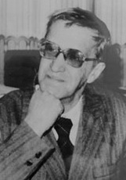
Медико-психиатрический период психодиагностики
Карл Леонгард (1904 - 1988 г), Личко А.Е. (1926-1996 г)
врачи-психиатры, создатели учения об акцентуации личности, характерологии.
t.me/ProProfiling

Slide 22
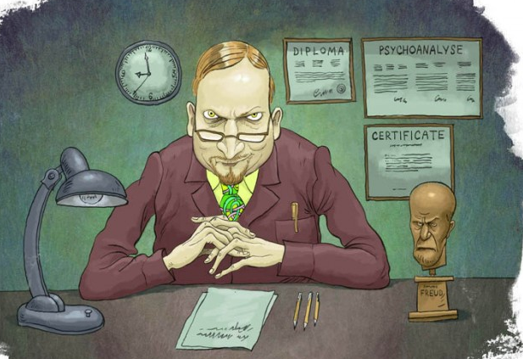
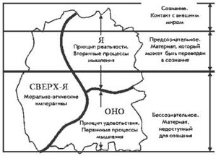
Типологический период психодиагностики
Зигмунд Фрейд (1856-1939 г)
врач-психиатр, основатель психоанализа.
t.me/ProProfiling

Slide 23
Типологический период психодиагностики
Карл Густав Юнг (1875-1961 г)
врач-психиатр, основатель аналитической психологии.
Персона
Анимус
Тень
АРХЕТИПЫ
Анима
Самость
t.me/ProProfiling

Slide 24
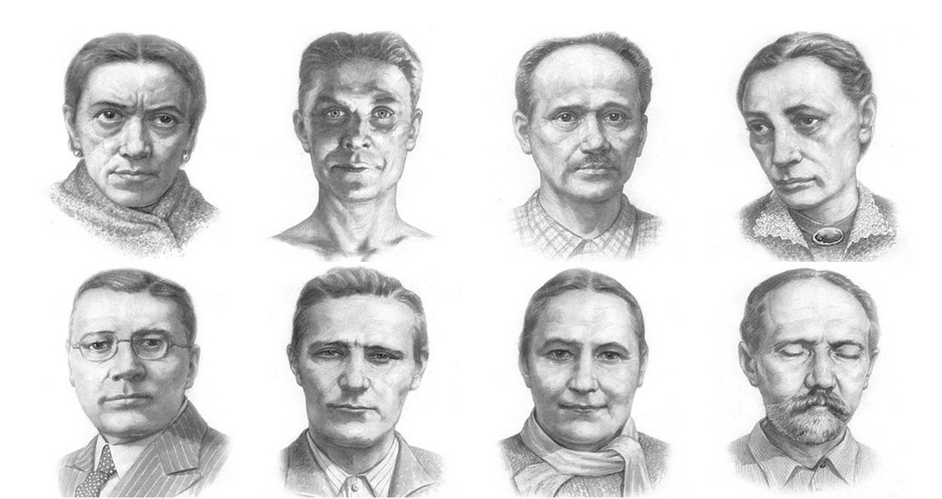
Типологический период психодиагностики
Леопольд Сонди (1893 - 1986 г)
врач-психиатр, основатель концепции «Судьбоанализа»
t.me/ProProfiling

Slide 25


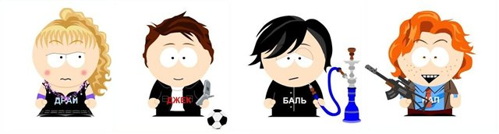

Типологический период психодиагностики
Аушра Аугустинавичюте (1828-2005 г)
литовский ученый, основоположник соционики.
t.me/ProProfiling

Slide 26
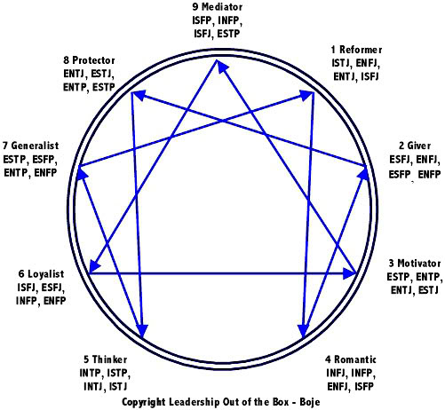
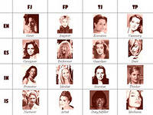
Тестовый период психодиагностики
ММPI (1939 г): Старк Хатуэй, Джон МакКинли
Майерс-Бриггс: 1942 г.
Опросник Тимоти Лири (1972 г)
t.me/ProProfiling

Slide 27
Интеграционно-прикладной период психодиагностики
IV. Интеграционно-прикладной – создание интеграционных прикладных моделей психодиагностики, позволяющих оценить поведение и мотивы человека в целевом контексте.
t.me/ProProfiling

Slide 28
Профайлинг:
FaceReading. Цифровой профайлинг
Автоматизация распознавания лица
Автоматизация определения признаков (фич) лица
Определение эмоционального профиля лица
Поиск корреляций между лицом и профилем соцсети
Поиск корреляций между лицом и стабильным личностными качествами (Big5)
Использование больших DataSetов для анализа тестовой информации
Минимизация когнитивных искажений и субъективизма при оценки профиля и лица
Возможность анализировать огромные пласты информации
t.me/ProProfiling

Slide 29

Профайлинг:
FaceReading. Цифровой профайлинг
t.me/ProProfiling

Slide 30
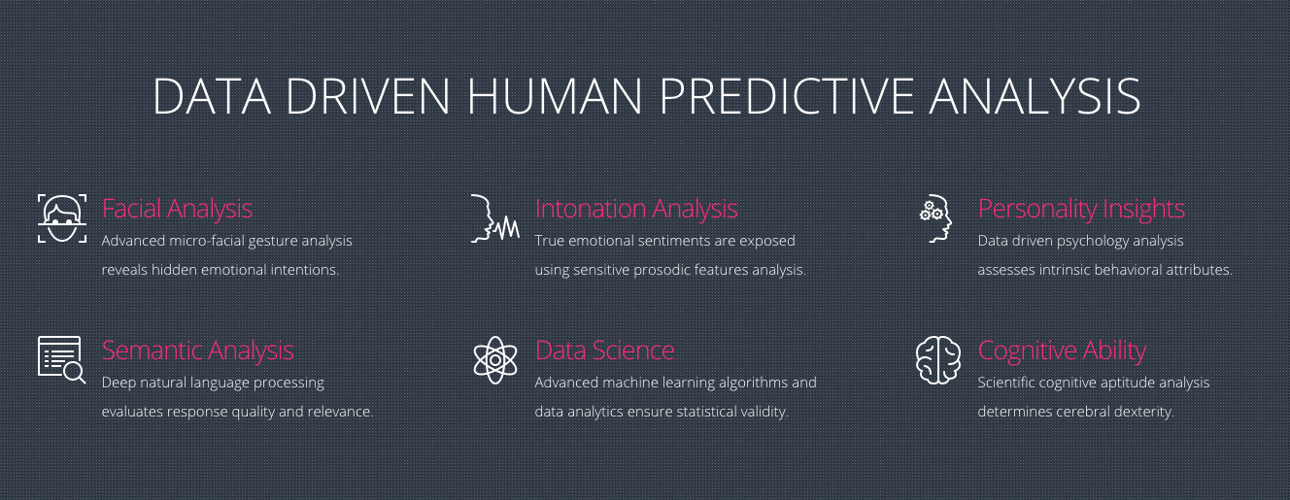
Профайлинг:
завтра
Автоматизированные приложения профилирования и оценки человека в узко-контекстуальных ситуациях: HR, маркетинг, покупки, политика, социальные сети и др.
Intervyo.com
t.me/ProProfiling

Slide 31
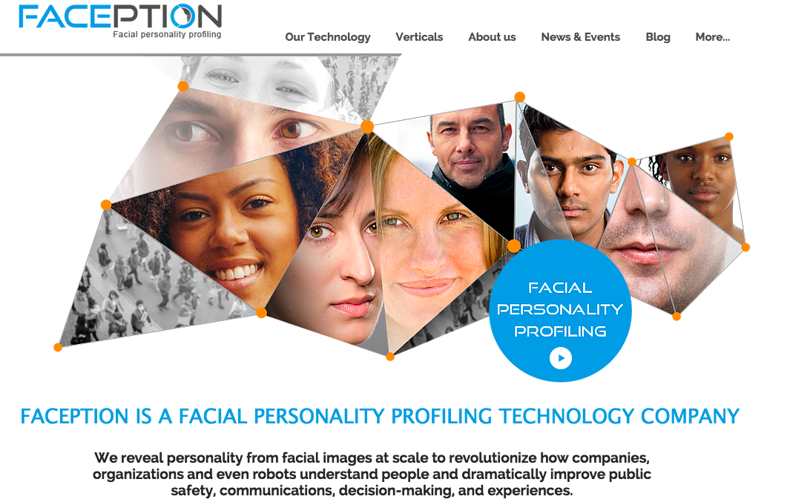
Профайлинг:
FaceReading. Цифровой профайлинг
t.me/ProProfiling

Slide 32
Профайлинг:
FaceReading. Цифровой профайлинг
Создание исследовательской выборки
Объективная «фиксация» черт характера
Распознавание лица и его фич в исследоват.выборке
Поиск корреляций между признаками лица и черт характера
Создание вероятностных моделей поведения
Принцип «Faception»
t.me/ProProfiling

Slide 33
Профайлинг:
FaceReading
За последние 5 лет:
Количество публикаций на эту тему выросло с 50-ти до 600 в год
Появились автоматизированные приложения оценки лица и личностных качеств от Microsoft, Facebook, Noldus, IBM Watson, Affectiva, Kairos, Google, Faception и др.
Увеличивается количество кейсов применения таких приложений в HR, безопасности, социальных технологиях, маркетинге и др.
t.me/ProProfiling

Slide 34
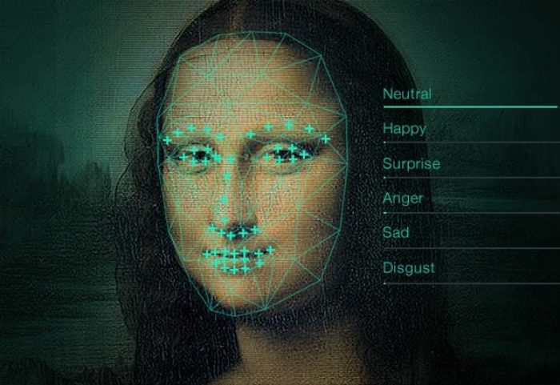
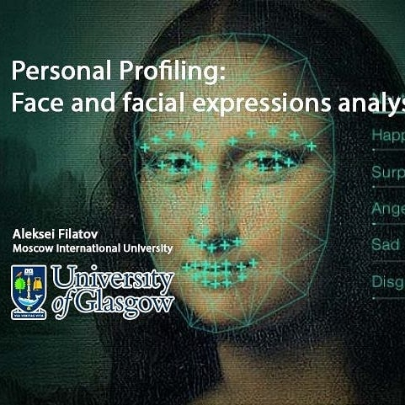
t.me/ProProfiling

Slide 35
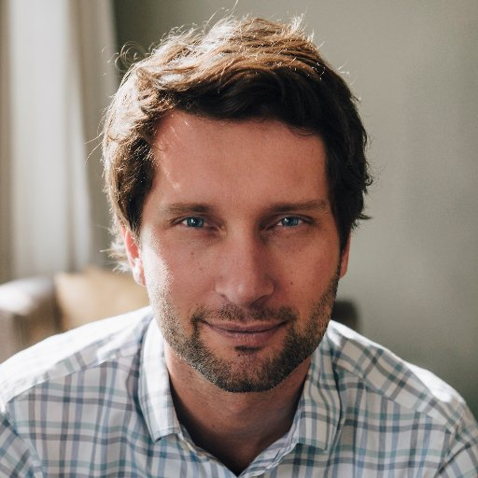
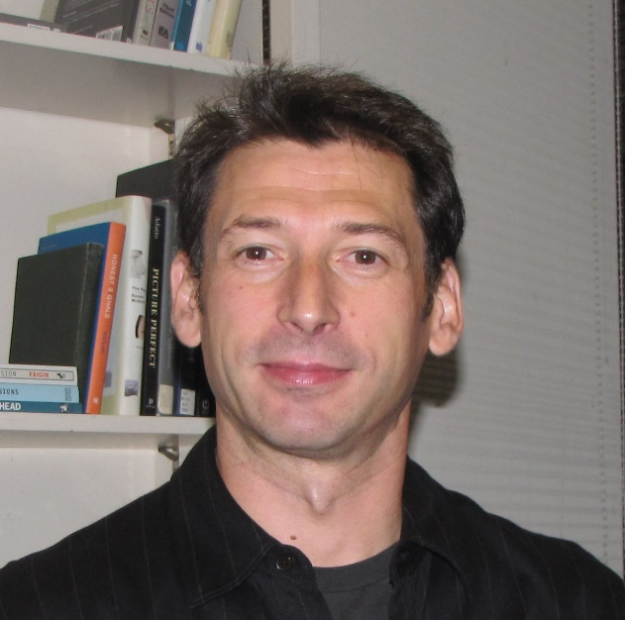
Физиогномика vs. стереотипы
Михал Косински, Гарвард
Диспозиционный подход в оценке лица
Александр Тодоров, Принстон
Социально-контекстуальный подход в оценке лица
t.me/ProProfiling

Slide 36
Физиогномика vs. стереотипы
Сегодня появляется довольно много возможностей, чтобы относительно научно проверить ее постулаты, хотя, надо учитывать, что некоторые школы физиогномики между собой в давнем и бескомпромиссном споре. Этим, собственно, сейчас и занимается Косински.
Вот один из главных его аргументов: экспериментально установлено и неоднократно подтверждено, что люди лишь по одной внеконтекстуальной фотографии человека могут определять его личностные качества с правильностью, достигающей 62%. Это же относится и к, например, предсказыванию криминального прошлого человека: даже непрофессионалы правильно определяют наличие криминального прошлого человека по его фото с вероятностью около 61%. Примерно такие же цифры мы получаем при предсказывании сексуальной ориентации человека по его фото – в районе 60%.
t.me/ProProfiling

Slide 37
Физиогномика vs. стереотипы
Все эти цифры, конечно, невелики с точки зрения науки, но достоверно больше случайного попадания. А значит, размышляет Косински, в наших лицах есть то, на которые мы интуитивно опираемся при визуальной лицевой психодиагностике. Нужно только эти признаки найти. И Косински их ищет и кое-что даже нашел.
Однако большинство его исследований все-таки не проходит сквозь фильтры научной критики и хейтинга. В частности, статью его китайских коллег о нейросети, определяющей (https://t.me/ProProfiling/152) преступные наклонности человека по фотографии с точностью 90% не так давно окончательно докритиковали (https://callingbullshit.org/case_studies/case_study_criminal_machine_learning.html).
t.me/ProProfiling

Slide 38
Физиогномика vs. стереотипы
Напомню, что нейросеть на основе своего обучения выделила следующие особенности преступных лиц: меньшее расстояние между уголками глаз, меньший угол между носом и уголками губ, больший изгиб верхней губы.
Однако, когда внимательнее присмотрелись к обучающей выборке, оказалось что не преступники на них слегка улыбаются, а преступники — наоборот, серьезны и даже нахмурены. Отсюда — и изгиб верхней губы (во время улыбки она распрямляется), и остальные "преступные" черты. Т.е. учебный материал для нейросети был собран некорректно!
Такая же судьба сложилась и с другой (https://t.me/ProProfiling/372) не менее громкой статьей Косински, - касательно алгоритма, предсказывающего сексуальную ориентацию человека с правильностью до 91%. Там тоже просто некорректно была собрана учебная выборка (https://callingbullshit.org/case_studies/case_study_ml_sexual_orientation.html).
t.me/ProProfiling

Slide 39
Физиогномика vs. стереотипы
В последнее время мышление человека по Д.Канеману разделяют на 2 типа. Первый тип – быстрое интуитивное мышление основанное на опыте. Второй – логичное, медленное и ориентированное на доказательства. По сути здесь – ничего нового: Фрейд когда-то одно называл бессознательным, а другое – сознательным. А врачи одно называли первой сигнальной системой, а втрое – второй сигнальной системой. Считается, что в состоянии «по умолчанию» мы живем первой системой мышления. По крайней мере большинство из нас. И этот тип мышления оценивает других людей очень быстро – достаточно 200 миллисекунд, чтобы по лицу сделать практически окончательный вывод о человеке. И делается он (внимание!) во многом на основании физиогномических признаков! Да, потом, если нам надо разобраться в человеке, подключается второй тип мышления и первичный вывод может скорректироваться.
t.me/ProProfiling

Slide 40
Физиогномика vs. стереотипы
Проблема в том, что на первый – интуитивный стиль мышления может повлиять большое количество факторов: начиная от качества, угла фотографии а также самого образа, изображенного на фотографии, и заканчивая рядом когнитивных искажений и проекций. Так же важно, что мы всегда рады под него подгоняться потому что это просто, понятно и не энегрозатратно.
И избавиться от этого наш мозг не может – необходимость быстрой оценки лица нам эволюционно вшита в голову. Эта первая и быстрая оценка лица происходит именно путем оценки стереотипов. А именно - стереотипов привлекательности, доминантности, лицевых гендерных различий и т.д.
t.me/ProProfiling

Slide 41
Физиогномика vs. стереотипы
Описано 64 отличия мужского лица от женского. И имеется всем нам известное, обобщенное описание «мужского» и «женского» характера.
Доказано, что человек, имеющий максимальное количество «мужских» лицевых признаков (например, - большая нижняя челюсть, выраженные надбровные дуги, объемные скулы и пр.) имеет явный мужской гендерный стереотип характера.
Грубо говоря, если лицо человека выглядит гипермаскулинно, то от обладателя такого лица наша интуиция ждет мужского поведения и характера: он будет скорее жестким, чем ласковым, скорее решать конфликты силовым путем, а не договариваться (и т.д.). Это же характерно и для женщин, только с учетом их гендерного стереотипа поведения. В общем-то никакого «вау» здесь нет, - все весьма очевидно.
t.me/ProProfiling

Slide 42
Физиогномика vs. стереотипы
Суть того, что говорят физиогномисты, заключается в следующем: они определяют (чаще на глаз) усиление или ослабление выраженности гендерных признаков лица (в сравнении с андрогинным – смешанным типажом) и, чем больше мужских признаков лица, тем больше они к обобщенному описанию личности добавляют мужских черт характера. А если у обладателя данного лица больше женских черт лица, то к обобщенному описанию личности добавляют женские черты характера.
Например, - мощная объемная нижняя челюсть – классический мужской лицевой признак. Физиогномисты и говорят, что обладатели такого лица – целеустремлены, жестки, агрессивны, прямолинейны и т.д. А это – мужской гендерный типаж поведения. Другой пример – объемные. Широкие глаза – классический женский признак лица, а значит, физиогномисты говорят, чтообладатели такого лица будут эмоциональны, импульсивны, нелогичны и коммуникабельны. А это – женский гендерный стереотип поведения. И вся физиогномика укладывается в эту спекуляцию.
t.me/ProProfiling

Slide 43
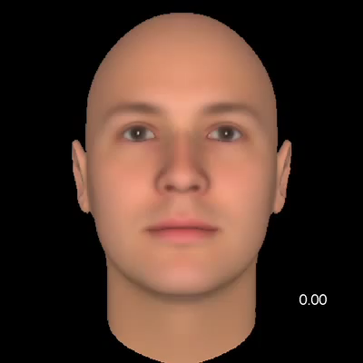

Физиогномика vs. стереотипы
Доминантность-подчиненность
Экстраверсия-интроверсия
t.me/ProProfiling

Slide 44


Физиогномика vs. стереотипы
Привлекательность-
непривлекательность
Высокая компетентность-
низкая компетентность
t.me/ProProfiling

Slide 45
FaceReading
«Научная физиогномика»
Восприятие человека и его лица
«Биологическое»
восприятие
«Социальное»
восприятие
«Психологическое»
восприятие
t.me/ProProfiling

Slide 46
Лицо и «биологическое восприятие»,
Первое впечатление
Первое
впечатление
Опасность - безопасность
Феминность,
Маскулинность
Доверие - недоверие
Статус
(доминантность)
Привлекательность
t.me/ProProfiling

Slide 47

FaceReading
Эффект Брунсвика
t.me/ProProfiling

Slide 48

FaceReading
Эффект Брунсвика
Согласно Брунсвику, графическая схема, вызывающая впечатление радости, характеризуется:
высоким лбом или низким расположением линии глаз;
большим межзрачковым расстоянием;
средним расположением верхнего края носа и укороченным нижним краем носа;
верхним расположением линии рта.
Графическая схема, максимально соответствующая экспрессии грусти, характеризуется противоположными признаками:
низким лбом; 2) небольшим межзрачковым расстоянием;
3) длинным носом; 4) низким расположением линии рта.
t.me/ProProfiling

Slide 49

Феминные и маскулинные лица
Привлекательность лица
t.me/ProProfiling

Slide 50
Гендер. Феминное лицо
Привлекательность лица
Особенности женского лица
нечетко выраженные надбровные дуги;
- почти вертикальная плоскость лба;
- выпуклый лоб;
- тонкие брови, имеющие дугообразную форму, как правило, они находятся значительно выше глаз;
- большое верхнее веко;
- более длинные ресницы;
- более низко расположенные глаза;
подбородок небольшой, имеет округлую форму;
- нижняя челюсть обозначена нечетко, ее угол закруглен;
- спинка носа тонкая, прямая или немного вогнутая;
- ноздри тонкие, близко расположены друг к другу;
и еще 51 признак
t.me/ProProfiling

Slide 51
Феминные и маскулинные лица
Привлекательность лица
Существуют универсальные для любых культур критерии красоты. Красивыми считаются женские лица с мягким овалом, большими выразительными глазами миндалевидной формы, неразвитыми надбровными дугами, удлиненными бровями, высокими скулами, маленькой треугольной и узкой нижней челюстью, невыступающим подбородком, средней ширины ртом, пухлыми губами, небольшим носом. Эти признаки важны, причем они должны присутствовать не по отдельности, а в комплексе.
Именно такие лица можно наблюдать у 100% Королев красоты, получавших в последние 70 лет титул «Мисс Мира» или «Мисс Вселенная»
t.me/ProProfiling

Slide 52

Феминные и маскулинные лица
Привлекательность лица
t.me/ProProfiling

Slide 53

Феминные и маскулинные лица
Привлекательность лица
t.me/ProProfiling

Slide 54
Маскулинное лицо
Привлекательность лица
Особенности мужского лица
четко выраженные выступающие надбровные дуги;
- плоскость лба имеет небольшой наклон в заднем направлении; контур лба не прямой, а несколько волнистый;
- брови густые, выделяющиеся; как правило, не недугообразные, расположены низко над глазами;
- в соотношении к лицу в целом нос небольшой, но по сравнению с женским он длиннее;
- область корня носа выпуклая;
- в спинке носа четко просматривается костно-скелетная структура, она как правило, крупная. Форма спинки почти прямая или немного выпуклая;
- ноздри толстые, широкие;
подбородок массивный, четко выраженный, часто встречаются ямочки;
- нижняя челюсть широкая, выступающая, ее угол обозначен четко и несколько сдвинут вбок (из-за развитых жевательных мышц);
- и еще 51 признак
t.me/ProProfiling

Slide 55
Феминные и маскулинные лица
Привлекательность лица
Мужская красота — это
выступающая вперед нижняя челюсть (знаменитый «волевой подбородок»!),
рельефно выступающие скуловые кости. Нос может быть большим или маленьким, это неважно.
Низкие брови и достаточно развитые надбровные дуги.
И еще 4 признака ☺
Для мужчины большие глаза — не положительный, а скорее нейтральный или негативный признак.
t.me/ProProfiling

Slide 56

Феминные и маскулинные лица
Привлекательность лица
Маскулинность, привлекательность и отцовство.
Reading men’s faces: women’s mate attractiveness judgments track men’s testosterone and interest in infants
James R. Roney, Katherine N. Hanson , Kristina M. Durante and Dario Maestripieri
DeBruine et al. 2006. Correlated preference for facial masculinity and ideal or actual partner’s masculinity (Pdf, 460 Кб) // Proceedings of the Royal Society of London, B. 273: 1355-1360.
t.me/ProProfiling

Slide 57

Морф мужского лица
t.me/ProProfiling

Slide 58


Маскулинность и нижняя челюсть
t.me/ProProfiling

Slide 59

Феминные и маскулинные лица
t.me/ProProfiling

Slide 60


Маскулинность-феминность
t.me/ProProfiling

Slide 61
Феминные и маскулинные лица
Привлекательность лица
В нашем мозге существуют категории «феминности» и «маскулинности».
Фемининность — это совокупность качеств, традиционно приписываемых женщинам или ожидаемых от женщин, таких как чувствительность, нежность, мягкость, жертвенность, сострадательность, покорность. Понятие женственности включает в себя как биологические, так и социальные и культурные элементы и не связано исключительно с женским полом.
Противоположностью женственности является маскулинность (мужественность) — мужской гендерный стереотип, включающий в себя такие черты, как смелость, независимость, уверенность в себе, хладнокровие и рациональность.
t.me/ProProfiling

Slide 62


Феминные и маскулинные лица
Характер
Убедительно доказано в том числе и на российской выборке (Барабанщиков, 2012), что мужчинам с феминными чертами лица более характерны женские черты характера, а женщинам с маскулинными чертами лица – мужские качества. Эти корреляции статистически достоверны и играют огромную роль в социальной жизни человека.
t.me/ProProfiling

Slide 63

FaceReader, Faception, ИП РАН
t.me/ProProfiling

Slide 64

FaceReader, Faception, ИП РАН
t.me/ProProfiling

Slide 65
BIG-5
Больша́я пятёрка — диспозициональная модель личности человека. Продолжает линию исследований, начатую Г. Олпортом, Г. Айзенком и Р. Кэттелом, предполагавшими, что личность характеризует меру индивидуальных различий человека в степени и форме адаптации к социальной среде с учетом биологических свойств индивида.
В соответствии с названием, модель предполагает, что личность человека включает в себя пять общих и относительно независимых черт (диспозиций):
экстраверсию,
доброжелательность (дружелюбие, способность прийти к согласию),
добросовестность (сознательность),
нейротизм (противоположный полюс - эмоциональная стабильность)
открытость опыту (интеллект).
t.me/ProProfiling

Slide 66
BIG-5, субшкалы
Экстраверсия / Интроверсия
- сердечность
- общительность
- настойчивость
- активность
- возбуждение
- оптимизм
Сотрудничество (дружелюбие)
- доверие
- честность
- альтруизм
- уступчивость
- скромность
- чуткость
Добросовестность
- компетентность
- организованность
- приверженность долгу
- самодисциплина
- аналитичность
Нейротизм / эмоц. стабильность
- тревожность
- враждебность
- депрессивность
- пессимизм
- импульсивность
- ранимость
Открытость опыту
- фантазия
- эстетика
- чувственность
- действия
- сильные / слабые ценности
- стабильность интересов
t.me/ProProfiling

Slide 67
Экстраверсия связана с уровнем экспрессивности аватара: чем более лицо экспрессивное, тем больше вероятность экстраверсии и чем более нейтральное, тем – интроверсии.
Закрытость опыту сильно коррелирует с аватаром, на котором изображен не человек.
Интроверсия – с черно-белым аватаром.
Нейротизм коррелирует с темными тонами аватара, а доминантность – с яркими и контрастными.
Доброжелательность, добросовестность и подчиненность сильно зависят от направления взгляда.
Отсутствие кооперации – от уровня закрытости позы.
Facebook и Big5
t.me/ProProfiling

